Slide 1



Software Tool Time

Slide 2
JIRA로 프로젝트 효율적으로 관리하기 2
강사
아주대학교 소프트웨어학과 이유준
목표
Gantt차트에서 에픽 추가하고 하위 작업 관리하기
종속성 추가해 워크플로우 구성하기
사전 준비
Atlassian 계정
네트워크 접속이 가능한 디바이스

Slide 3
에픽
여러 개의 작은 스토리(이슈)로 나뉠 수 있는 대규모 작업
거의 스프린트의 집합을 통해 제공됨
개발 및 피드백을 통해 더 많은 정보를 알게되면 스토리를 추가 or 제거

Slide 4
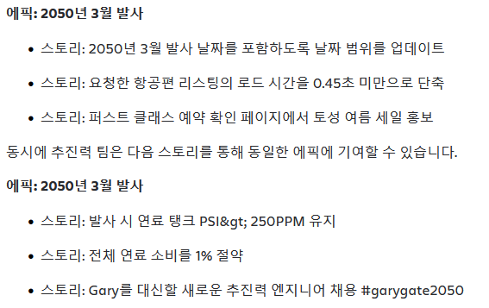
에픽

Slide 5
Gantt Chart
프로젝트 작업 및 활동 계획 / 진행률 추적용 애자일 도구
시각적 타임라인의 역할
시작 날짜 및 종료 날짜, 마일스톤, 작업 간의 종속성 및 담당자 표시

Slide 6
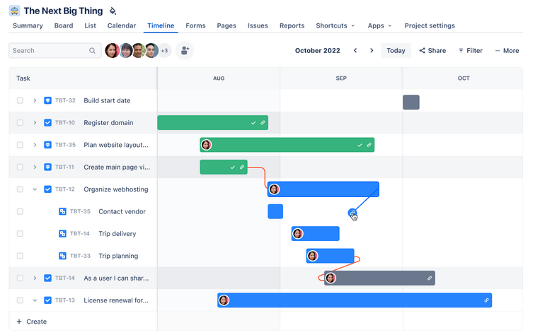
Gantt Chart

Slide 7
Gantt Chart
타임라인
해당 프로젝트에서 수행하는 작업의 시작 날짜 및 종료 날짜
프로젝트간 종속성
어떠한 작업이 이루어지지 않으면 다른 작업이 수행되지 못함 (Block)
리소스 할당

Slide 8
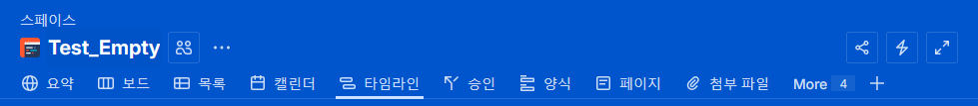
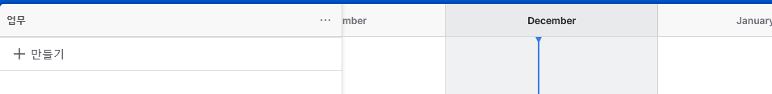
Gantt Chart – 에픽 만들기
JIRA 스페이스 선택 후 – 타임라인 이동
업무 하단 만들기 or 원하는 시점 클릭 or 직접 생성
에픽이 보이지 않을 경우, 업무 유형 추가
이렇게 만들어진 각 이슈들은, 고유의 Key를 가짐

Slide 9
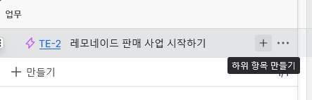
Gantt Chart – 에픽에 하위 작업 추가
원하는 에픽 선택 후 – 하위 항목 만들기

Slide 10
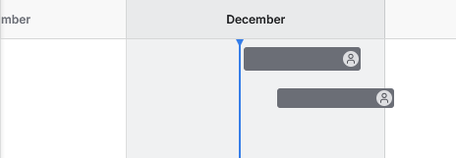
Gantt Chart – 타임라인에 추가
원하는 에픽 선택 후 – 타임라인에 원하는 날짜를 선택

Slide 11
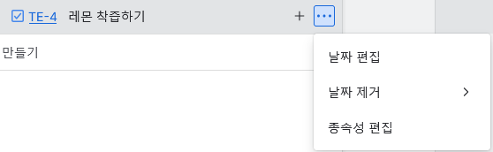
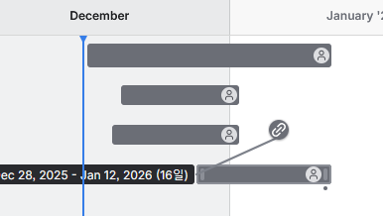
Gantt Chart – 종속성 추가
원하는 이슈 More Option – 종속성 편집
Or 타임라인에서 끌어서 추가

Slide 12
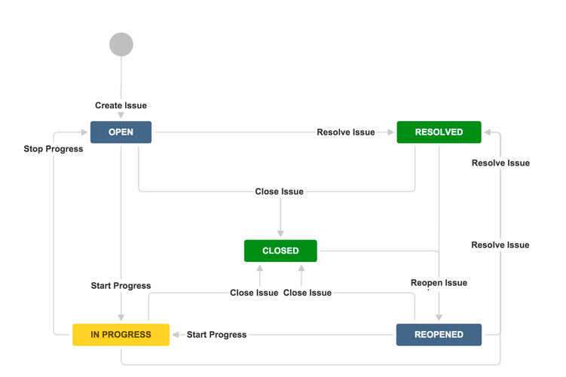
Gantt Chart – 워크플로

Slide 13
Software Tool Time (소프트웨어 툴 타임)
(CC-BY-NC 4.0) Ajou University
Visit “Software Tool Time” channel in YouTube : https://www.youtube.com/c/SoftwareToolTime
All product names, trademarks, and/or company names are used solely for identification and belong to their respective owners.
“Software Tool Time” video is licensed to the public under a Creative Commons Attribution 4.0 License (https://creativecommons.org/license/by/4.0/)
Twin Musicom’s African Drums (Sting) is licensed to the to the public under a Creative Commons Attribution 4.0 License (Artist: http://www.twinmusicom.org/)

Slide 14


